Slide 1

Toán
Tiền Việt Nam
SGK/Tr130

Slide 2


“ Đồng” là đơn vị tiền tệ, chính thức của nước Cộng hòa xã hội chủ nghĩa Việt Nam do ngân hàng Nhà nước Việt Nam phát hành. Đồng có ký hiệu là “đ”, mã quốc tế “VNĐ”

Slide 3

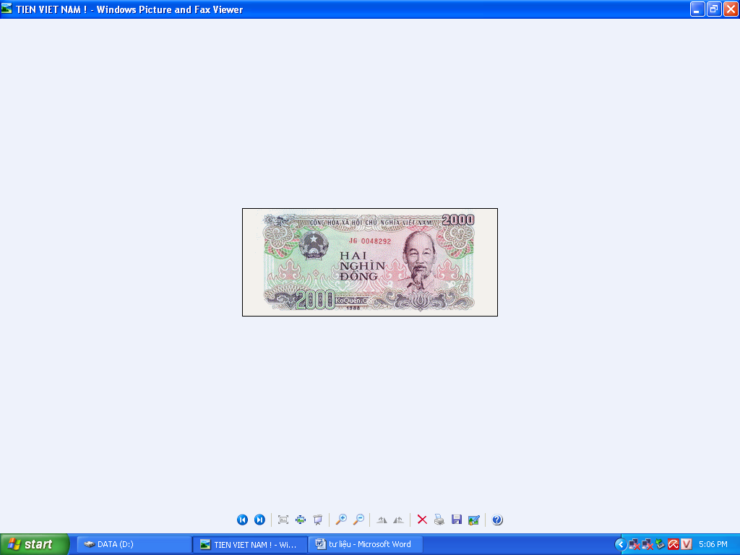

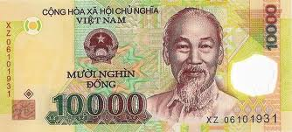
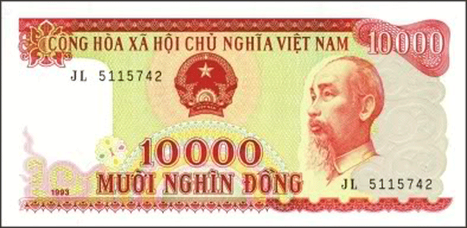
Hai nghìn đồng
Năm nghìn đồng
Mười nghìn đồng

Slide 4
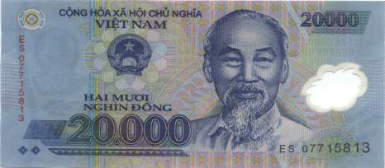
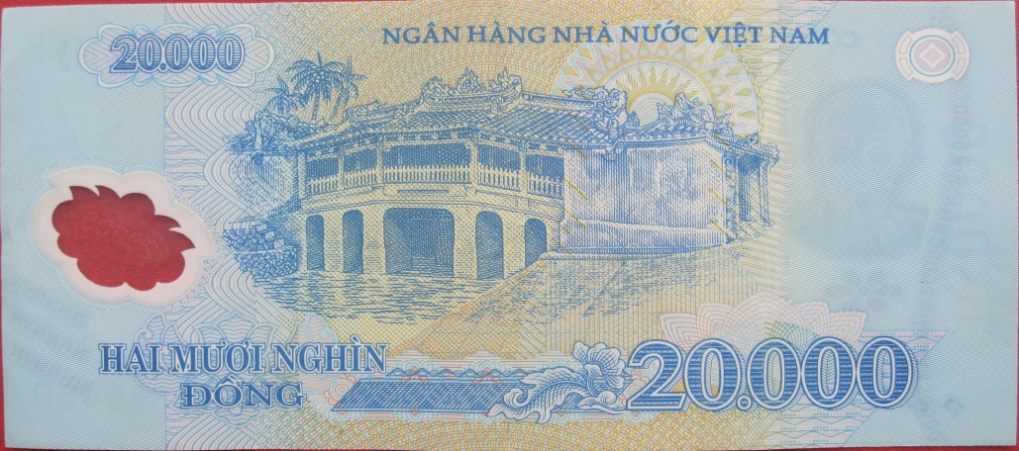
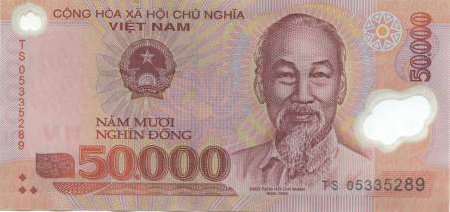
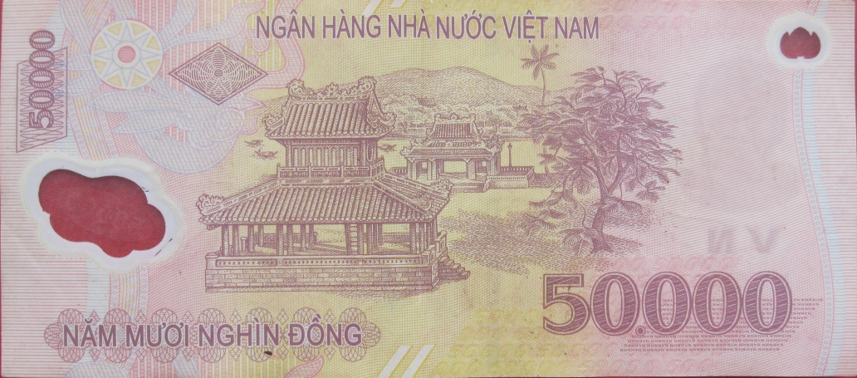
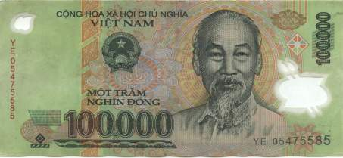
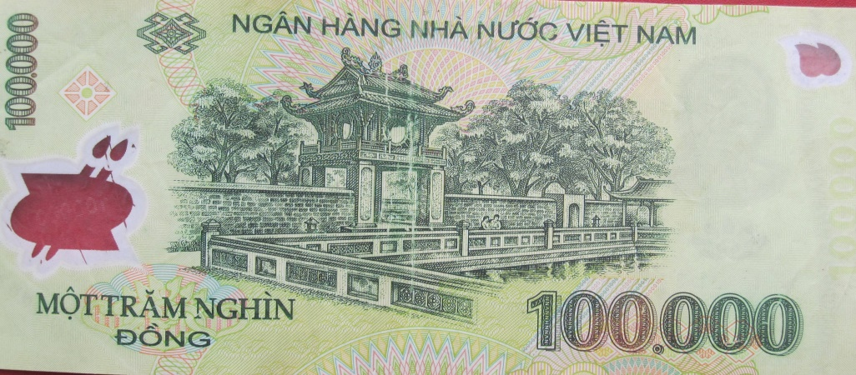
Hai mươi nghìn đồng
Năm mươi nghìn đồng
Một trăm nghìn đồng

Slide 5
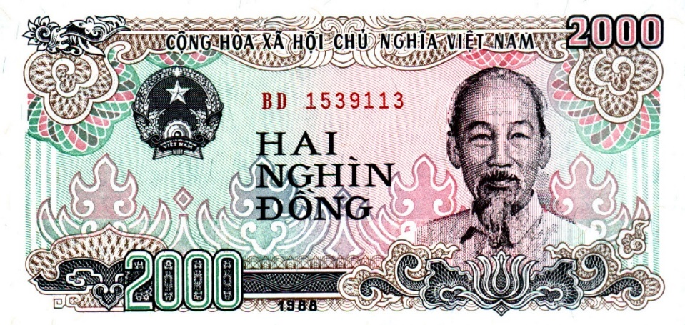
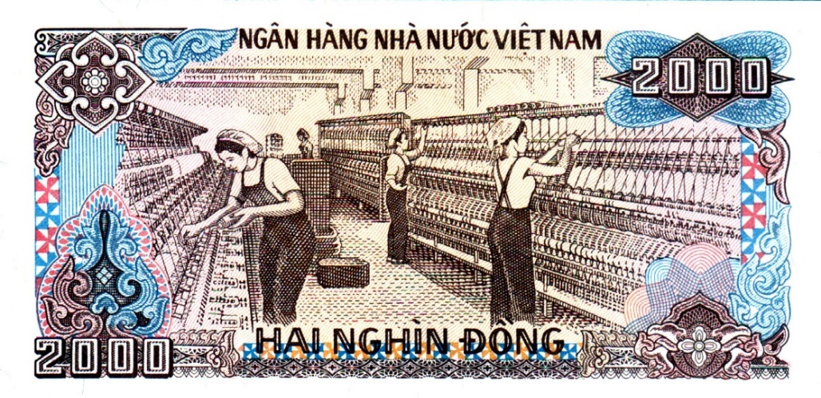
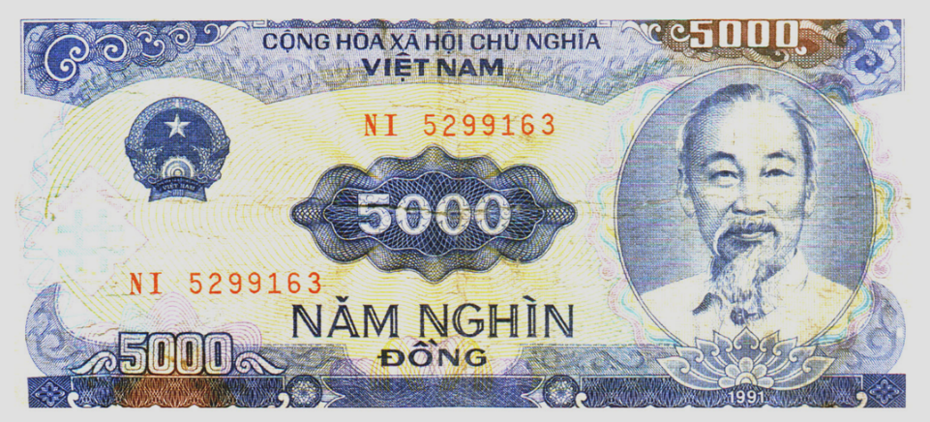
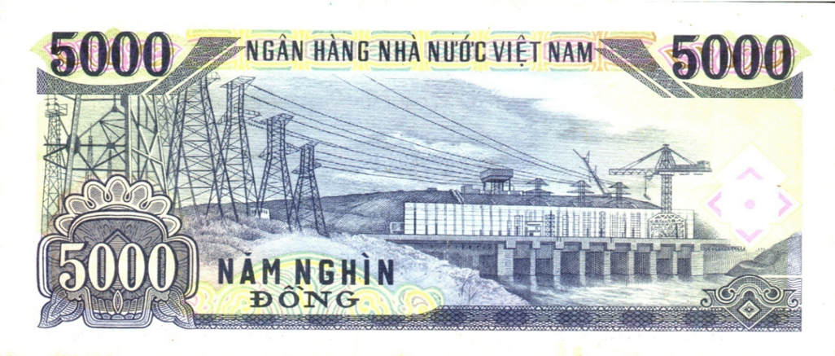
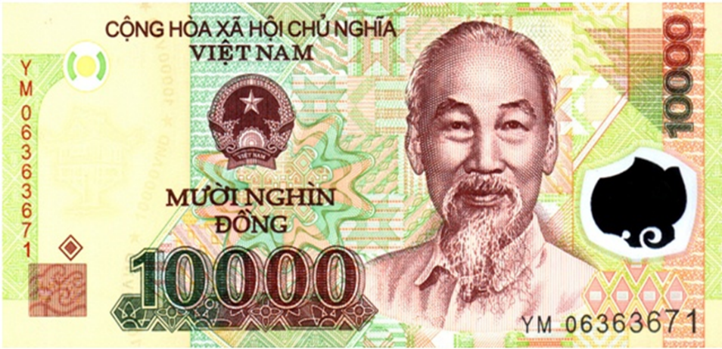
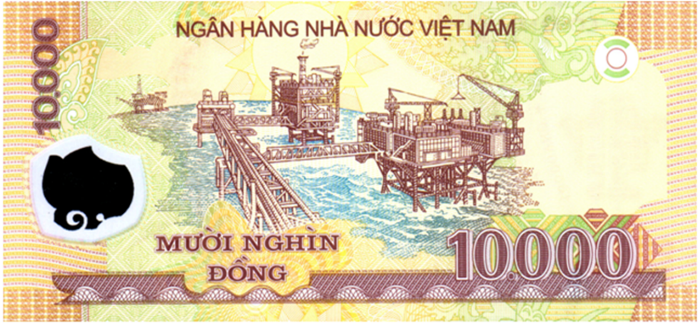
Hãy so sánh sự giống và khác nhau ( về màu sắc, chất liệu, mệnh giá, kích thuớc..…) của các tờ tiền?
mặt trước
mặt sau

Slide 6

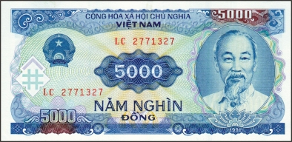
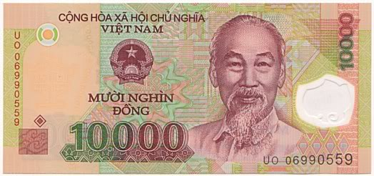
* Giống nhau
CHÂN DUNG BÁC HỒ
QUỐC HUY
SỐ SÊRI
QUỐC HIỆU

Slide 7

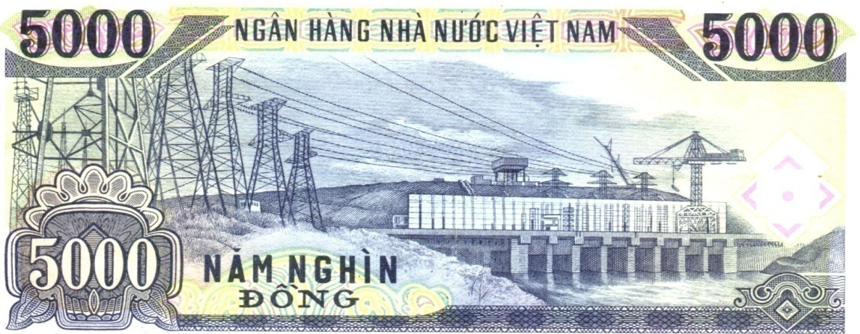
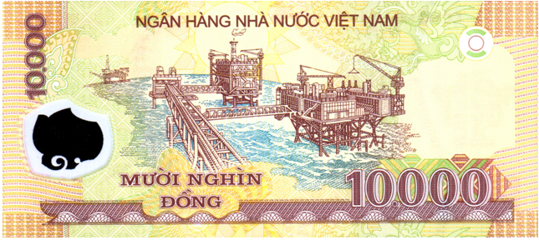
* Giống nhau
NGÂN HÀNG NHÀ NƯỚC VIỆT NAM

Slide 8
* Khác nhau (chất liệu)
* Khác nhau (mệnh giá)
* Khác nhau (màu sắc)
XÁM TRẮNG
BẰNG GIẤY
DÒNG CHỮ CHỈ MỆNH GIÁ CỦA TỜ GIẤY BẠC
XANH CỬU LONG
BẰNG POLYME
VÀNG NÂU

Slide 9
* Khác nhau
NHÀ MÁY DỆT
NHÀ MÁY THỦY ĐIỆN
DÀN KHOAN DẦU

Slide 10

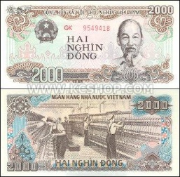
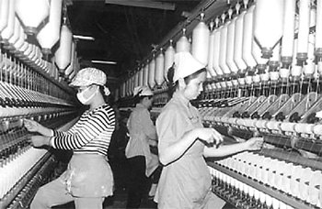
Mặt sau tờ 2000 đồng là hình ảnh các cô công nhân đang làm việc tại Nhà máy dệt Nam Định. Đây từng là nhà máy dệt lớn nhất Đông Dương.

Slide 11
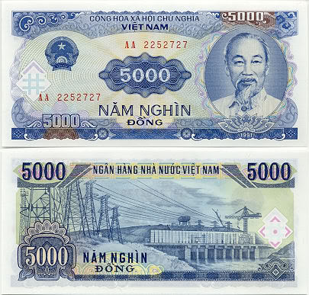
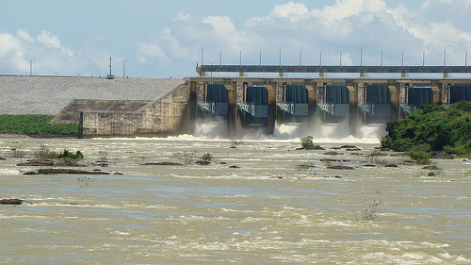
Mặt sau tờ 5000 đồng là Nhà máy thủy điện Trị An, được xây dựng trên sông Đồng Nai. Nhà máy được hỗ trợ về tài chính và công nghệ của Liên Xô từ năm 1984, khánh thành và đưa vào sử dụng từ năm 1991.

Slide 12
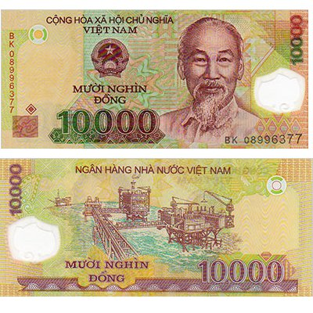
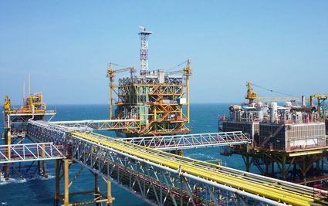
Mặt sau tờ 10.000 đồng là mỏ dầu Bạch Hổ thuộc bồn trũng Cửu Long. Mỏ nằm ở vị trí đông nam, cách bờ biển Vũng Tàu khoảng 145 km. Đây là mỏ cung cấp dầu mỏ chủ yếu cho Việt Nam hiện nay.

Slide 13
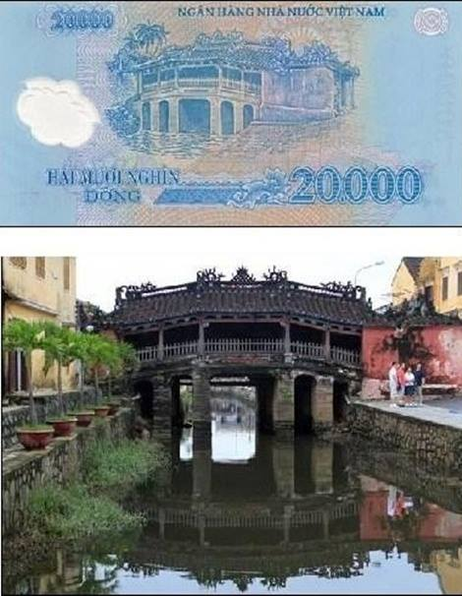
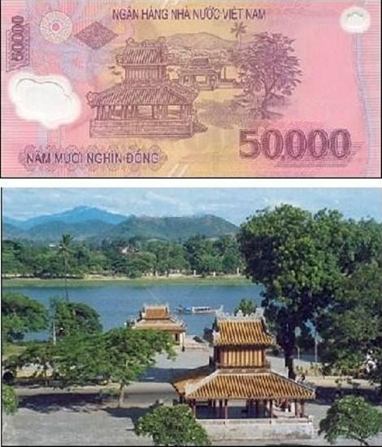
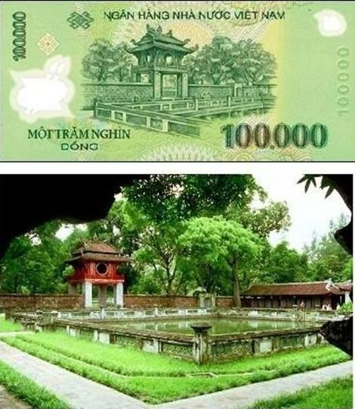
* Khác nhau:
Chùa Cầu – Hội An
Nghênh Lương Đình - Huế
Văn miếu Quốc Tử Giám – Hà Nội

Slide 14
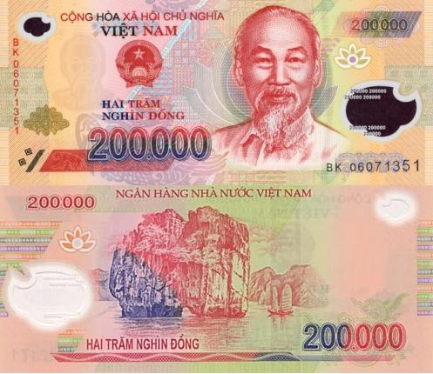
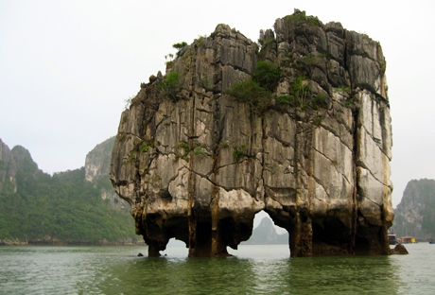
Trên tờ 200.000 đồng là hòn Đỉnh Hương thuộc Vịnh Hạ Long (Quảng Ninh). Phiến đá có hình một lư hương khổng lồ đứng giữa biển khơi như một vật thiêng cúng tế trời đất.

Slide 15
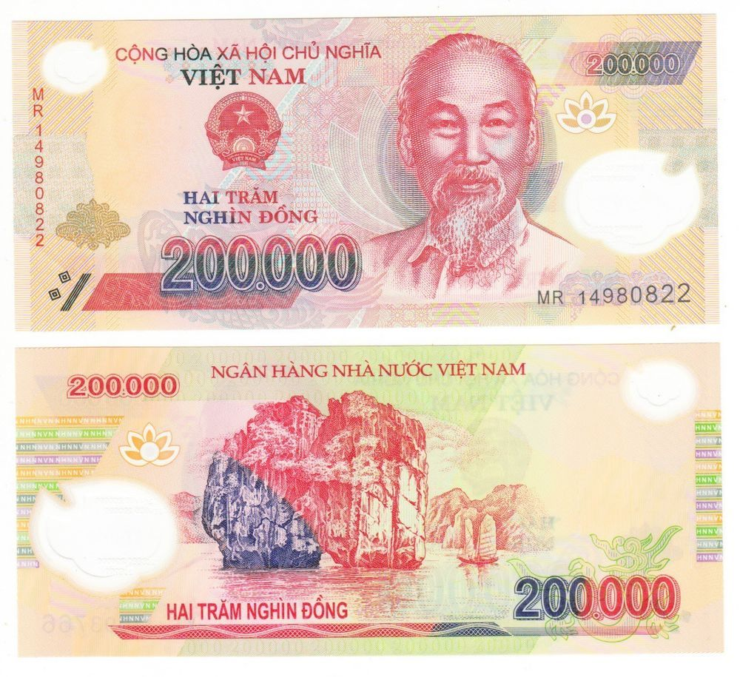
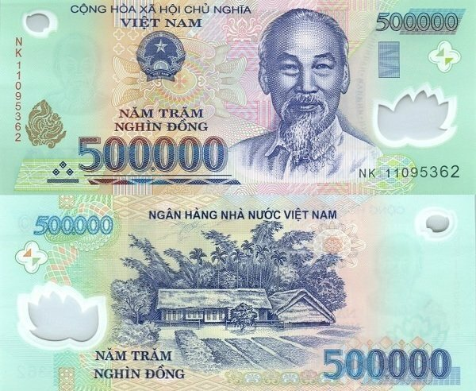
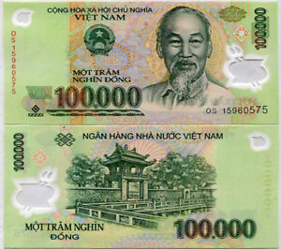
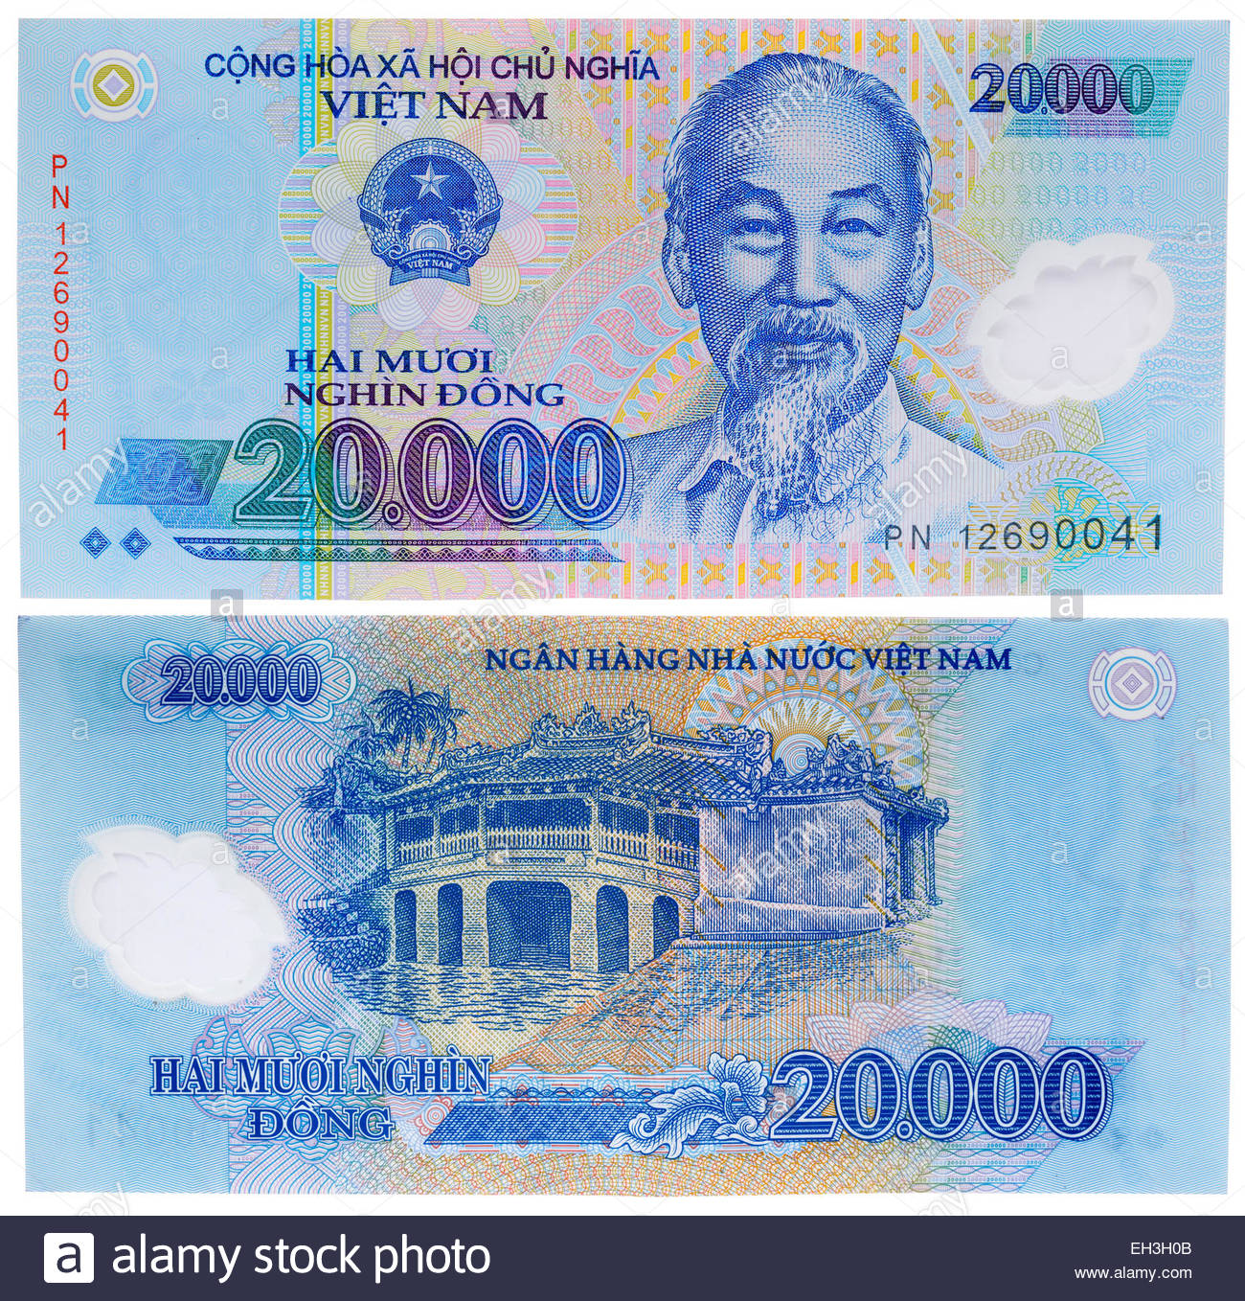
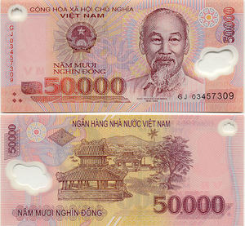
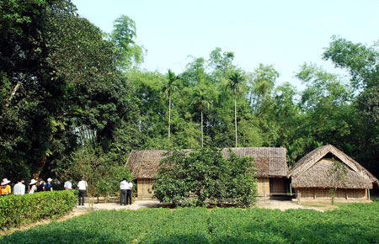

Nghênh Lương Đình – Phu Văn Lâu – Huế
Ngôi nhà tranh 5 gian tại Làng Sen, Nam Đàn, Nghệ An.
Văn miếu Quốc Tử Giám – Hà Nội
Hòn Đỉnh Hương thuộc Vịnh Hạ Long (Quảng Ninh).
Chùa Cầu– Hội An

Slide 16
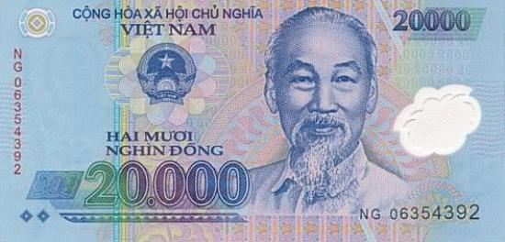
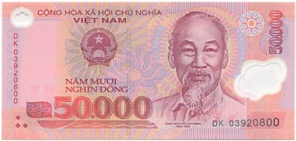
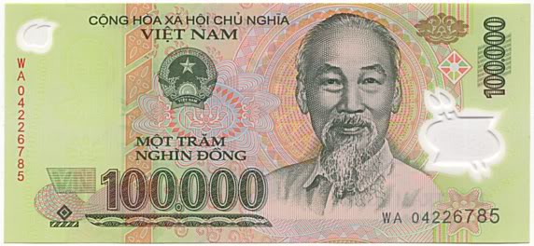
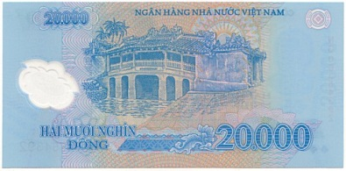
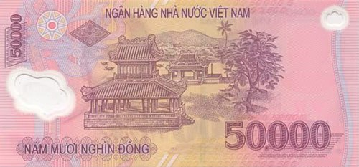
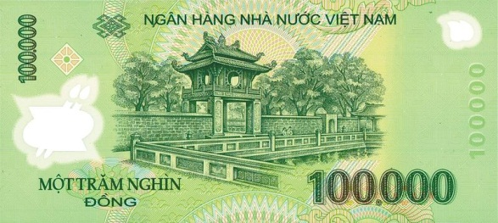
KẾT LUẬN
* Giống nhau:
Mặt trước đều có dòng chữ Cộng hòa xã hội chủ nghĩa Việt Nam,
có quốc huy, có chân dung Bác Hồ, có mệnh giá của tờ giấy bạc, có số seri.
Mặt sau có dòng chữ Ngân hàng Nhà nước Việt Nam.

Slide 17
* Khác nhau:
Nghênh Lương Đình - Huế
Văn miếu Quốc Tử Giám – Hà Nội
Chùa Cầu – Hội An

Slide 18

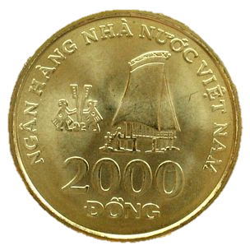
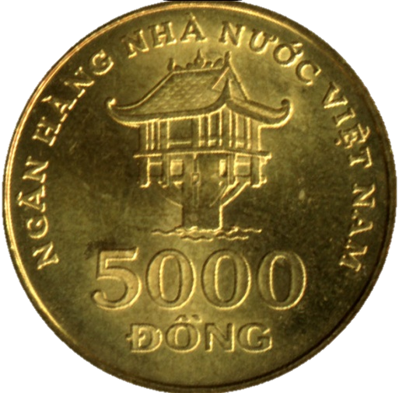
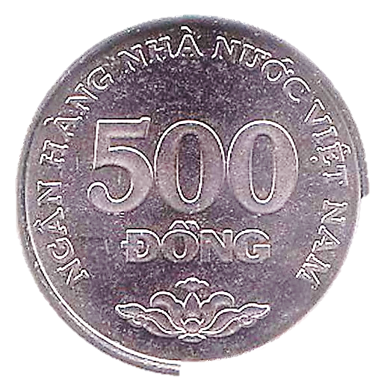
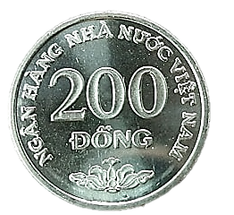
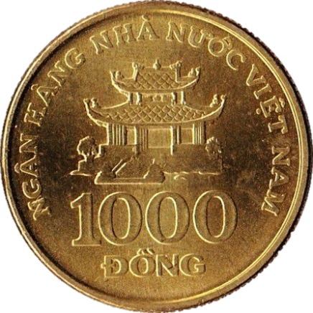
Ngoài ra còn có các loại tiền xu:

Slide 19

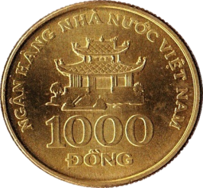
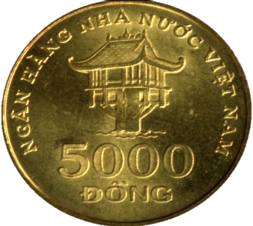
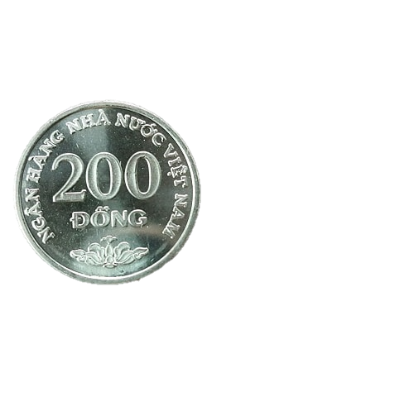


Bài 1: Trong mỗi chú lợn có bao nhiêu tiền?
a,
b,
6200 đồng
8400 đồng

Slide 20


Bài 1: Trong mỗi chú lợn có bao nhiêu tiền ?
c)
Trong chú lợn trên có ....... đồng
4000

Slide 21
2) Phải lấy các tờ giấy bạc nào để được số tiền ở bên phải?
a)
1000 đồng
2000 đồng
1000 đồng
1000 đồng
1000 đồng
1000 đồng
1000 đồng
b)
5000 đồng
5000 đồng
5000 đồng
5000 đồng
5000 đồng
10 000 đồng
5000 đồng
5000 đồng

Slide 22
c)
2000 đồng
2000 đồng
2000 đồng
2000 đồng
2000 đồng
2000 đồng
10 000 đồng
2000 đồng
2000 đồng
2000 đồng
2000 đồng
2000 đồng
d)
2000 đồng
2000 đồng
2000 đồng
2000 đồng
2000 đồng
2000 đồng
5000 đồng
1000 đồng
1000 đồng
1000 đồng
1000 đồng
1000 đồng
1000 đồng
1000 đồng

Slide 23






Bài 3: Xem tranh rồi trả lời các câu hỏi sau:
Lược
4000 đồng
Bút chì
1500 đồng
Bóng bay
1000 đồng
Lọ hoa
8700 đồng
Truyện
5800 đồng
a, Trong các đồ vật trên, đồ vật nào có giá tiền ít nhất? Đồ vật nào có giá tiền nhiều nhất?
- Mua một quả bóng bay và một chiếc bút chì hết 2500 đồng.
- Giá tiền một lọ hoa nhiều hơn giá tiền một cái lược là 4700 đồng.
b, Mua một quả bóng bay và một chiếc bút chì thì hết bao nhiêu tiền?
c, Giá tiền một lọ hoa nhiều hơn giá tiền một cái lược là bao nhiêu?

Slide 24


